Slide 1
Chương 6. List & Tree
Bộ môn KHMT – Viện CNTT&TT

Slide 2
Nội dung bài học
Áp dụng kỹ thuật con trỏ nhảy:
  Xác định gốc của cây trong rừng.
  Bài toán preffix sum trên cây.
Chu trình Euler.(Euler-Tour Technique).
Các bài toán trên cây.
  Duyệt cây: PreOrder, PostOrder, Inorder.
  Xác định: độ cao, số lá
  Cây rút gọn (tree contraction).
Tính giá trị biểu thức.

Slide 3
1. Kỹ thuật con trỏ nhảy

Slide 4
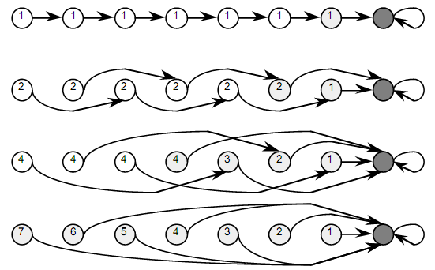
Kỹ thuật con trỏ nhảy

Slide 5
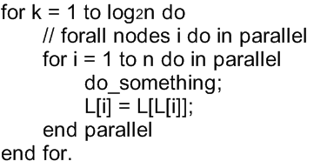
Kỹ thuật con trỏ nhảy
Danh sách được định nghĩa bởi 2 mảng:
  Mảng giá trị A[1..n].
  Mảng địa chỉ L[1..n], L[i] là chỉ số phần tử kế tiếp mà A[i] trỏ đến.
  Phần tử cuối là phần tử trỏ đến chính nó.

Slide 6
Rooted-directed Tree
Định nghĩa: Rooted-directed Tree (cây hướng gốc) T là một đồ thị có hướng với 1 nút đặc biệt r thỏa mãn:
  ∀ nút v ∈ V - {r} : có bậc hướng ngoại outdegree(v) = 1 trong khi nút r có outdegree(r) = 0.
  ∀ nút v ∈ V - {r}: ∃ 1 đường đi từ v tới r.
  => Nút r được gọi là gốc của cây.
Biểu diễn cây T theo mảng P[1..n],
  P[i] = j nếu j là cha của i trên cây.
  Gốc là nút trỏ đến chính nó: P[r] = r.

Slide 7
Xác định gốc cây trong rừng
Phát biểu bài toán:
  Gọi F là rừng các cây hướng gốc.
  F được biểu diễn thông qua mảng P[1..n].
  Với mỗi nút i trong rừng, hãy xác định gốc của cây chứa nút i, ta gọi là S[i].
Cách tiếp cận:
  Sử dụng kỹ thuật con trỏ nhảy.

Slide 8
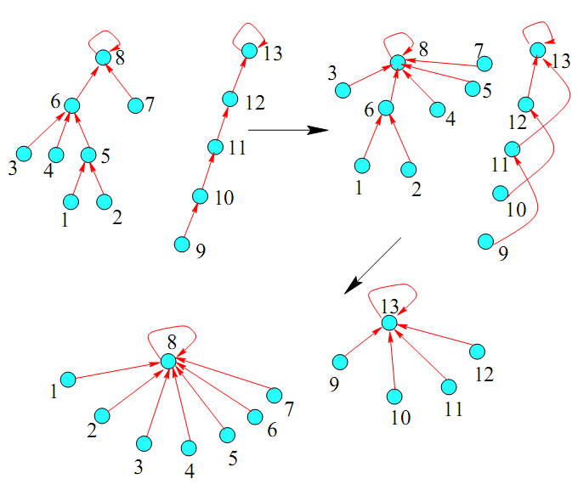
Xác định gốc cây trong rừng

Slide 9
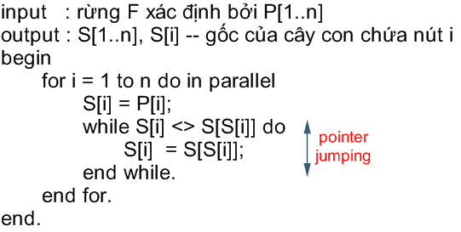
Xác định gốc cây trong rừng
Đánh giá độ phức tạp: gọi h là chiều cao của cây cao nhất trong rừng.
  Thời gian thực hiện: O(log₂h).
  Chi phí thực hiện: O(n.log₂h). →

Slide 10
Bài toán suffix sum trên cây
Phát biểu bài toán:
  Rừng F biểu diễn bởi mảng P[1..n].
  Các nút trên cây có trọng số là W[1..n].
  Nút gốc cây có trọng số bằng 0.
  Hãy xác định tổng trọng số đi từ nút v bất kỳ tới gốc r của cây con chứa v.
Cách tiếp cận:
  Kỹ thuật con trỏ nhảy.

Slide 11
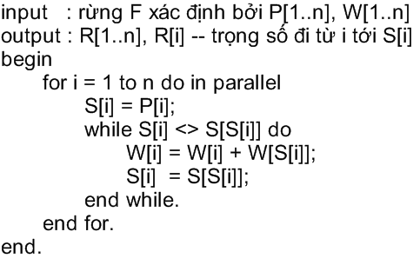
Bài toán suffix sum trên cây
Đánh giá độ phức tạp như trước.
Mô hình PRAM: CREW vì 1 nút cha có thể nhiều nút con

Slide 12
2. Chu trình Euler

Slide 13
Chu trình Euler
Khái niệm cơ bản:
  Chu trình có hướng đi qua tất cả các cạnh trên 1 đồ thị 1 lần được gọi là chu trình Euler.
  Đồ thị có chu trình Euler được gọi là đồ thị Euler
  Một đồ thị liên thông có hướng, tại mỗi đỉnh có indegree và outdegree bằng nhau thì đồ thị đó là đồ thị Euler.

Slide 14
Chu trình Euler
Xét T = (V,E) là một cây. (đồ thị không có chu trình).
Mỗi cạnh vô hướng (u,v) ∈E được chuyển thành 2 cạnh có hướng <u, v> và <v, u> Khi đó :
  T’ = (V,E’) là 1 đồ thị có hướng.
  Outdegree(v) = Indegree(v)
  → xác định chu trình Euler trên đồ thị T’.

Slide 15
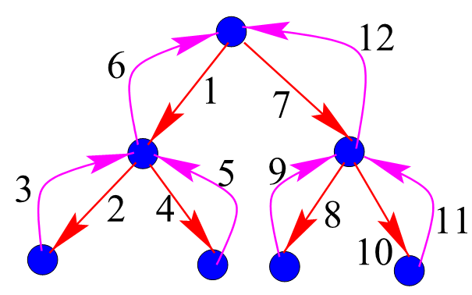
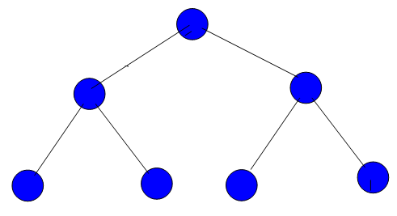
Chu trình Euler
Cây T = (V,E)
Cây T’ = (V,E’)

Slide 16
Xây dựng chu trình Euler
Mỗi 1 cạnh trong chu trình sẽ trỏ đến 1 cạnh kề với nó → xây dựng hàm successor s : E’ → E’
Với ∀ v ∈ V xác định danh sách kề với v thông qua: adj(v) = <u₀ , u₁, ..,u_{d-1}> với d là bậc của v trong T.
Hàm successor: s(<u_{i},v>) = <v,u_{(i+1)mod d}> với ∀ i | 0 ≤ i ≤ d-1.

Slide 17
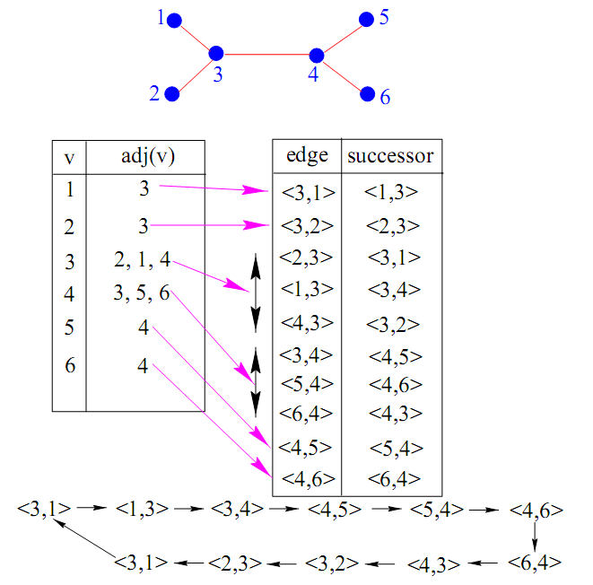
Hàm Successor

Slide 18
Xây dựng chu trình Euler
Xây dựng chu trình Euler song song bằng cách sử dụng 2 con trỏ trong mỗi nút của danh sách kề.
Xét 1 nút u nằm trong L[v] bất kỳ:
  Một con trỏ dùng để ám chỉ u’ nằm sau u trong danh sách kề L[v] .
  Một con trỏ dùng để xác định vị trí cặp cạnh ngược chiều <u,v> và <v,u> trong T’ từ 2 danh sách kề L[u] và L[v].

Slide 19
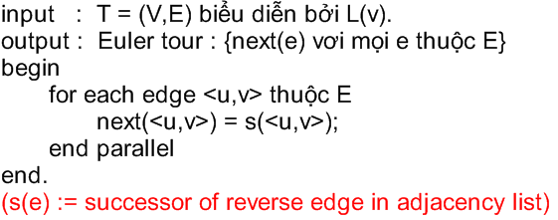
Xây dựng chu trình Euler
Thuật toán xây dựng chu trình:
Thời gian thực hiện: O(1)

Slide 20
Xây dựng chu trình Euler
Định lý: Cho cây T = (V,E) :
  Xác định bởi các danh sách kề của các đỉnh.
  Mỗi nút của danh sách kề có 2 con trỏ như miêu tả trên.
  Khi đó ta có thể xây dựng 1 chu trình Euler trong cây T’ với O(1) đơn vị thời gian và O(n) thao tác thực hiện. ( |V| = n).

Slide 21
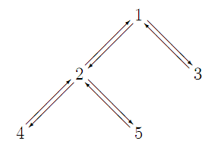
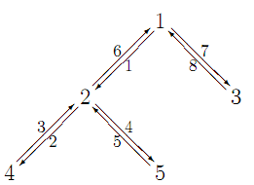
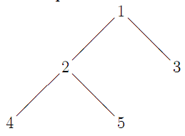
Xây dựng chu trình Euler
Hình bên trái là cây T, hình bên phải là đồ thị có hướng T’.
Chu trình Euler xác định theo trình tự của phép duyệt theo chiều sâu: Depth-First Traversal

Slide 22
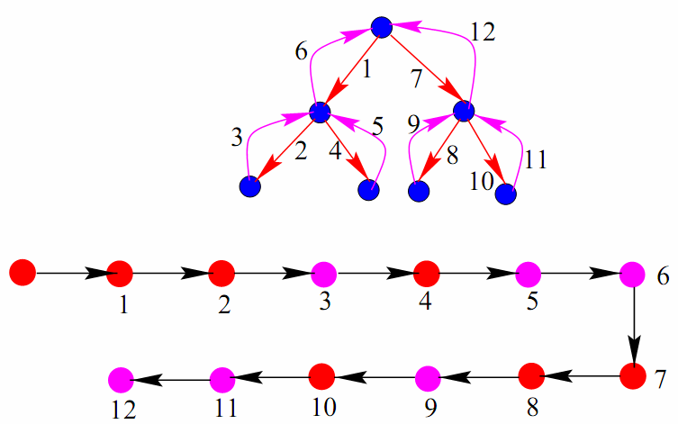
Xây dựng chu trình Euler
Nếu cây có n đỉnh, ta có thể biểu diễn cây dưới dạng 1 danh sách 2n-1 nút.
Gọi p(v) là cha của v. Khi đó:
  Nút đỏ là cạnh có dạng : <p(v),v>
  Nút hồng là cạnh có dạng: <v,p(v)>

Slide 23
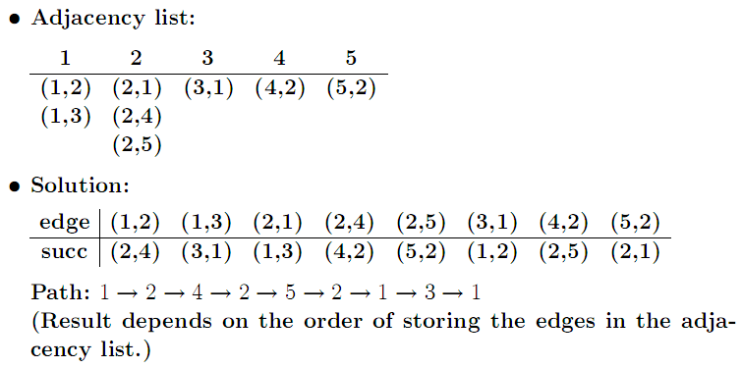
Xây dựng chu trình Euler
Biểu diễn cây T, đồ thị T’ bởi danh sách liên kết.
Xây dựng chu trình Euler theo thuật toán đã có.

Slide 24
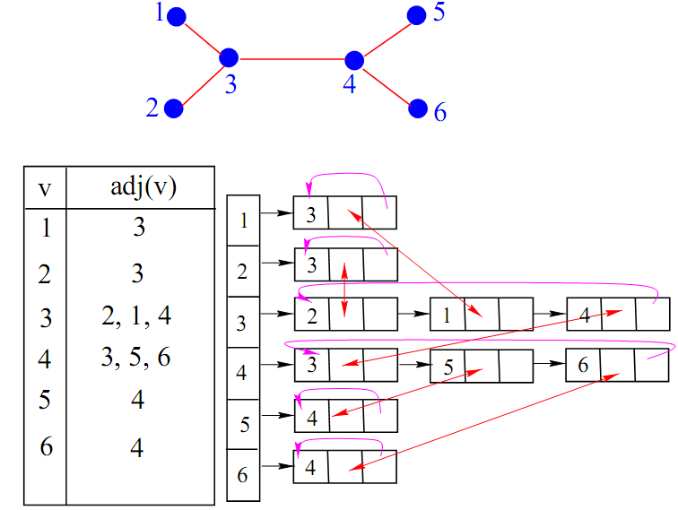
Xây dựng chu trình Euler (ví dụ 2)

Slide 25
Xây dựng chu trình Euler
Chu trình Euler không phụ thuộc vào cạnh xuất phát.
Xét ví dụ như hình vẽ:
  Trong phần trước ta chọn <3,1> là cạnh xuất phát.
  Xuất phát từ <1,3> ta có: <1,3> → <3,4> → <4,5> → <5,4> → <4,6> → <6,4> → <4,3> → <3,2> → <2,3> → <3,1> → <1,3>
  Hai kết quả như nhau.

Slide 26
3. Các bài toán trên cây.

Slide 27
3.1 Rooted Tree

Slide 28
Phát biểu bài toán
Cho 1 cây T = (V,E) xác định bởi danh sách đỉnh kề và 1 nút r bất kỳ ∈V. Hãy xây dựng cây T với gốc là r bằng cách: với mỗi nút v ≠ r xác định p(v) là nút cha của v.
Cách tiếp cận:
  Thiết lập 1 chu trình Euler trên cây T’.
  Giả sử u là nút cuối cùng trong danh sách kề của nút r. Đặt s(<u,r>) = 0.
  Đặt trọng số 1 cho các cạnh <x,y> trên T’ và thực hiện suffix_sum trên cây.
  Với mỗi <x,y> xác định x = p(y) nếu suffix_sum(<x,y>) lớn hơn suffix_sum(<y,x>).

Slide 29
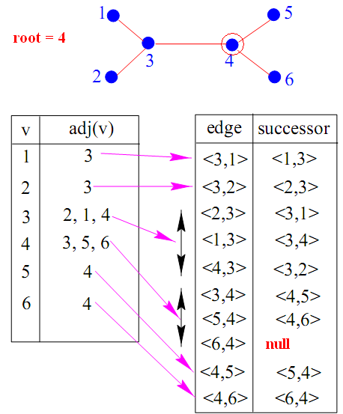
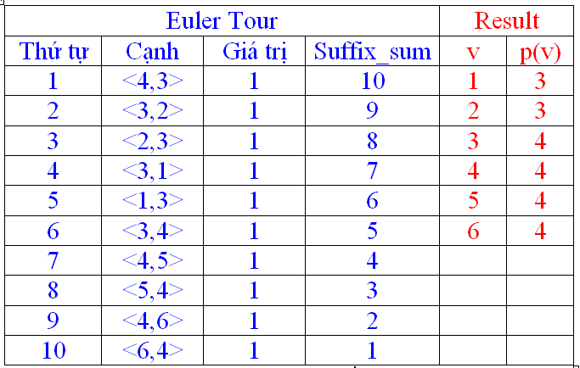
Bài toán Rooted Tree ( root: 4 )

Slide 30
3.1 Duyệt cây

Slide 31
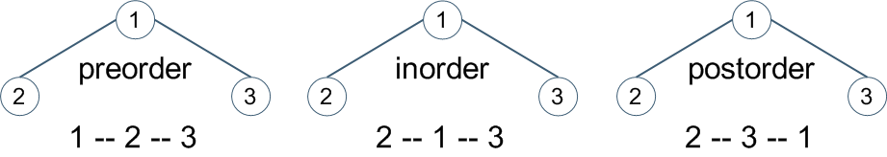
Bài toán duyệt cây
Cho cây T = (V,E) gốc r cho trước.
3 cách duyệt cây nhị phân:
  Duyệt trước: Pre-Order.
  Duyệt giữa: In-Order.
  Duyệt sau: Post-Order

Slide 32
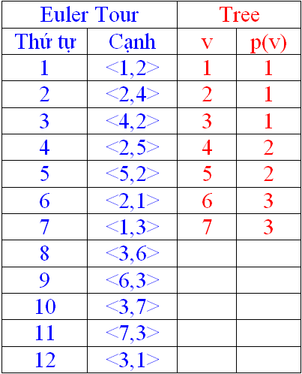
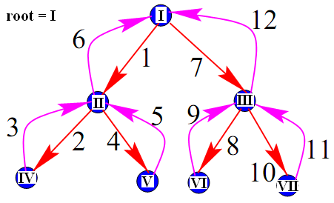
Phương pháp tiếp cận

Slide 33
Duyệt sau (Post-Order)
Thiết lập chu trình Euler trên cây T.
Với gốc r, xác định cây hướng gốc (với ∀ v xác định p(v) là cha của v).
Đặt trọng số cho các cạnh:
  w(<v,p(v)>) = 1 & w(<p(v),v>) = 0.
Với mỗi cặp <u,v>, xác định suffix_sum cho cạnh <u,v>. Ta gọi là S(<u,v>)
Vị trí duyệt v là: |V| - S(<v,p(v)>).
Cuối cùng là duyệt đỉnh gốc r.

Slide 34
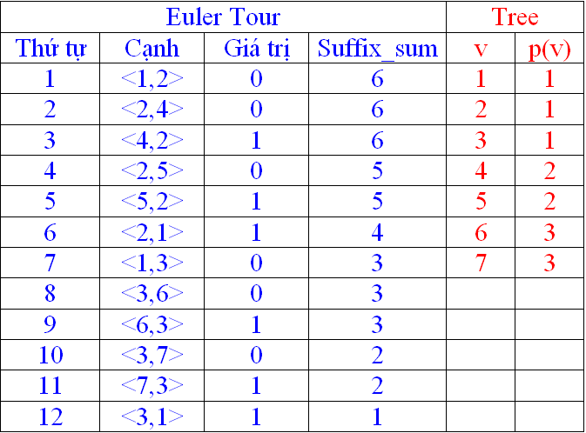
Duyệt sau (Post-Order)

Slide 35
Duyệt sau (Post-Order)
Xác định vị trí các đỉnh như sau:
  S(<2,1>) = 4 → Position(2) = 7 - 4 = 3.
  S(<3,1>) = 1 → Position(3) = 7 - 1 = 6.
  S(<4,2>) = 6 → Position(4) = 7 - 6 = 1.
  S(<5,2>) = 5 → Position(5) = 7 - 5 = 2.
  S(<6,3>) = 3 → Position(6) = 7 - 3 = 4.
  S(<7,3>) = 2 → Position(7) = 7 - 2 = 5.
Thứ tự duyệt là:
  [ 4 → 5 → 2 → 6 → 7 → 3 → 1 ]

Slide 36
Duyệt trước (Pre-Order)
Thiết lập chu trình Euler trên cây T.
Với gốc r, xác định cây hướng gốc (với ∀ v xác định p(v) là cha của v).
Đặt trọng số cho các cạnh:
  w(<v,p(v)>) = 0 & w(<p(v),v>) = 1.
Với mỗi cặp <u,v>, xác định suffix_sum cho cạnh <u,v>. Ta gọi là S(<u,v>)
Vị trí duyệt v là: |V| - S(<p(v),v>).
Gốc duyệt đầu tiên.

Slide 37
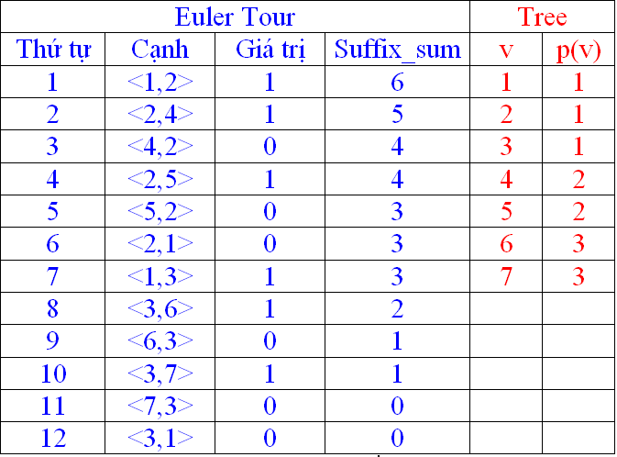
Duyệt trước (Pre-Order)

Slide 38
Duyệt trước (Pre-Order)
Xác định vị trí các đỉnh như sau:
  S(<1,2>) = 6 → Position(2) = 7 - 6 = 1.
  S(<1,3>) = 3 → Position(3) = 7 - 3 = 4.
  S(<2,4>) = 5 → Position(4) = 7 - 5 = 2.
  S(<2,5>) = 4 → Position(5) = 7 - 4 = 3.
  S(<3,6>) = 2 → Position(6) = 7 - 2 = 5.
  S(<3,7>) = 1 → Position(7) = 7 - 1 = 6.
Thứ tự duyệt là:
  [ 1 → 2 → 4 → 5 → 3 → 6 → 7 ]

Slide 39
Cách tiếp cận khác
Đối với cây nhị phân:
  Mỗi nút v được coi là 3 nút con: v[a], v[b], v[c].
  Quy tắc của nút [a]:
    Nếu v có con trái là u thì : v[a] → u[a].
    Nếu v không có con trái thì: v[a] → v[b].
  Quy tắc của nút [b]:
    Nếu v có con phải là u thì: v[b] → u[a].
    Nếu v không có con phải thì: v[b] → v[c].
  Quy tắc của nút [c]:
    Nếu v là con trái của u thì: v[c] → u[b].
    Nếu v là con phải của u thì: v[c] → u[c].
    Nếu v là nút gốc thì : v[c] → NULL.

Slide 40
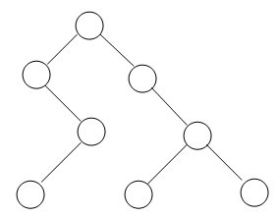
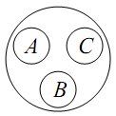
Ví dụ minh họa
Xét cây như hình bên. Mỗi nút được biểu diễn bởi 1 bộ 3 nút con A,B,C
Gán giá trị A,B,C thích hợp cho các bài toán:
  Duyệt cây
  Tính chiều cao, số nút con, …

Slide 41
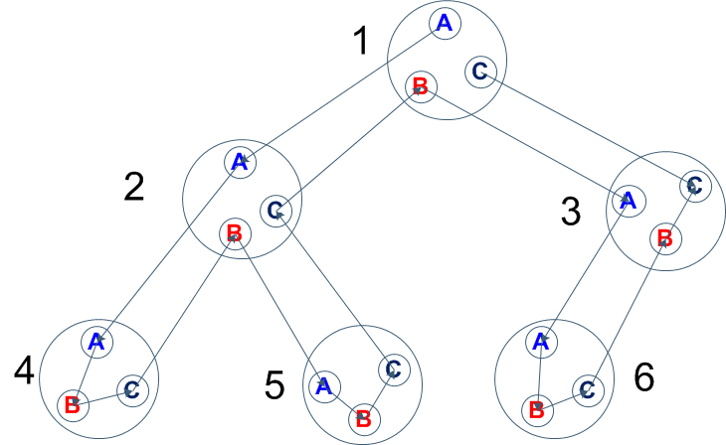
Chu trình Euler và Linked List
1[A] → 2[A] → 4[A] → 4[B] → 4[C] → 2[B] → 5[A] → 5[B] →5[C] → 2[C] → 1[B] → 3[A] → 6[A] → 6[B] → 6[C] → 3[B] → 3[C] → 1[C] → ●(NULL)

Slide 42
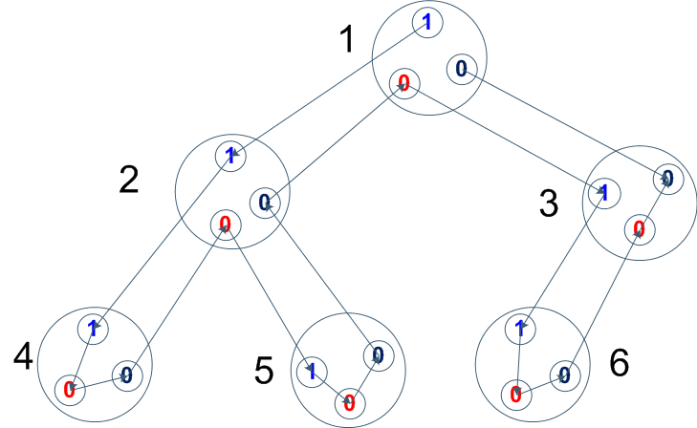
PreOrder: A = 1, B = 0, C = 0.

Slide 43

Tính Suffix Sum trên danh sách.

Slide 44
Thứ tự duyệt PreOrder
Thứ tự duyệt đỉnh v: |V| - v[A] + 1.
  1[A] = 6 → Position(1) = 6 – 6 + 1 = 1.
  2[A] = 5 → Position(2) = 6 – 5 + 1 = 2.
  3[A] = 2 → Position(3) = 6 – 2 + 1 = 5.
  4[A] = 4 → Position(4) = 6 – 4 + 1 = 3.
  5[A] = 3 → Position(5) = 6 – 3 + 1 = 4.
  6[A] = 1 → Position(6) = 6 – 1 + 1 = 6.
Thứ tự duyệt là: [1 → 2 → 4 → 5 → 3 → 6 ]

Slide 45
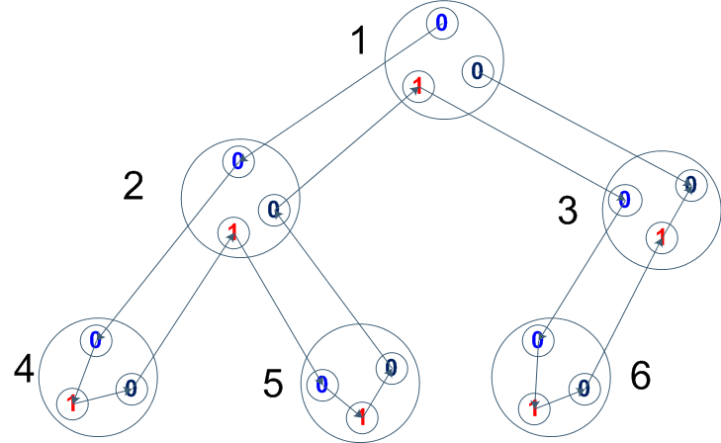
InOrder: A = 0, B = 1, C = 0.

Slide 46
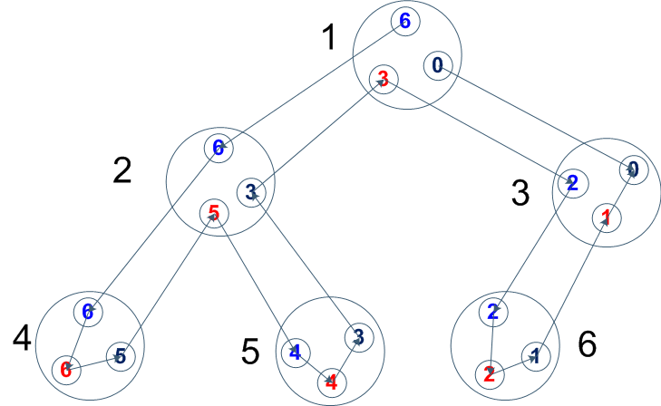
Tính Suffix Sum trên danh sách

Slide 47
Thứ tự duyệt InOrder
Thứ tự duyệt đỉnh v: |V| - v[B] + 1.
  1[B] = 3 → Position(1) = 6 – 3 + 1 = 4.
  2[B] = 5 → Position(2) = 6 – 5 + 1 = 2.
  3[B] = 1 → Position(3) = 6 – 1 + 1 = 6.
  4[B] = 6 → Position(4) = 6 – 6 + 1 = 1.
  5[B] = 4 → Position(5) = 6 – 4 + 1 = 3.
  6[B] = 2 → Position(6) = 6 – 2 + 1 = 5.
Thứ tự duyệt là: [4 → 2 → 5 → 1 → 6 → 3 ]

Slide 48
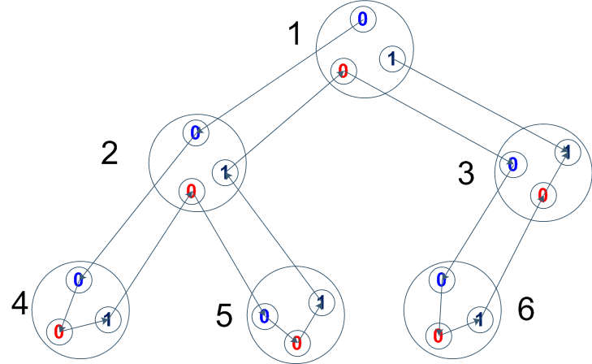
PostOrder: A = 0, B = 0, C = 1.

Slide 49
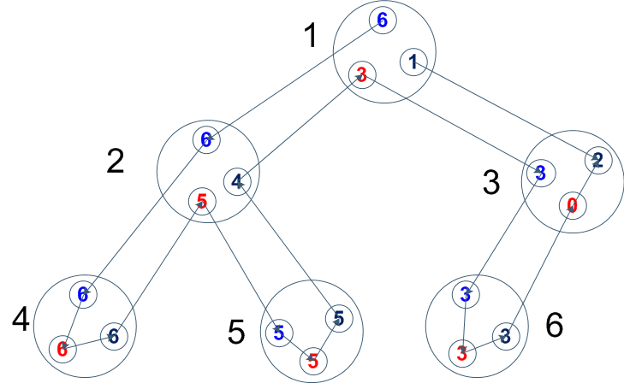
Tính Suffix Sum trên danh sách

Slide 50
Thứ tự duyệt PostOrder
Thứ tự duyệt đỉnh v: |V| - v[C] + 1.
  1[C] = 1 → Position(1) = 6 – 1 + 1 = 6.
  2[C] = 4 → Position(2) = 6 – 4 + 1 = 3.
  3[C] = 2 → Position(3) = 6 – 2 + 1 = 5.
  4[C] = 6 → Position(4) = 6 – 6 + 1 = 1.
  5[C] = 5 → Position(5) = 6 – 5 + 1 = 2.
  6[C] = 3 → Position(6) = 6 – 3 + 1 = 4.
Thứ tự duyệt là: [4 → 5 → 2 → 6 → 3 → 1 ]

Slide 51

Depth(v) : A = 1, B = 0, C = -1

Slide 52
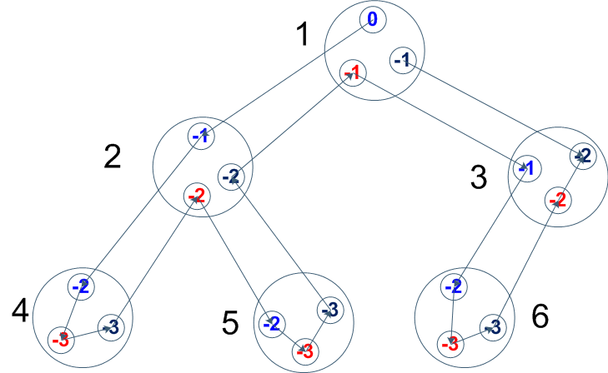
Tính Suffix Sum trên danh sách

Slide 53
Xác định độ sâu các nút
Độ cao của đỉnh v: abs(v[A])
  1[A] = 0 → Depth(1) = 0.
  2[A] = -1 → Depth (2) = 1.
  3[A] = -1 → Depth (3) = 1.
  4[A] = -2 → Depth (4) = 2.
  5[A] = -2 → Depth (5) = 2.
  6[A] = -2 → Depth (6) = 2.
Độ cao : Heigh(v) = H – Depth(v). Trong đó H = max{ Depth(v)}.

Slide 54
Xác định kích thước cây có gốc v
Với mọi v, xác định số nút trong cây con có v là gốc. Đặt A = 0, B = 0, C = 1.

Slide 55
Xác định kích thước cây có gốc v
Tính Suffix sum trên danh sách dựa theo chu trình Euler

Slide 56
Xác định kích thước cây có gốc v
Size(v) = v[A] – V[C] + 1.
  Size(1) = 6 – 1 + 1 = 6.
  Size(2) = 6 – 4 + 1 = 3.
  Size(3) = 3 – 2 + 1 = 2.
  Size(4) = 6 – 6 + 1 = 1.
  Size(5) = 5 – 5 + 1 = 1.
  Size(6) = 3 – 3 + 1 = 1.

Slide 57
Chu trình Euler cho cây tổng quát
Xét 1 nút v bất kỳ. Giả sử {v₁, v₂, .., v_{m}} là các con của v từ trái qua phải.
Mô phỏng v bởi m+1 nút con:
  v[A] : điểm vào của v trong chu trình Euler.
  v[C] : điểm ra của v trong chu trình Euler.
  v[B_{k}] nối với các nút con của v_{k+1}. (k = 1..m-1)
Nếu v là nút lá hoặc chỉ có 1 con thì vẫn biểu diễn v bởi v[A], v[B], v[C].

Slide 58
Quy tắc nối đỉnh
Quy tắc đối với A:
  Nếu v có con trái ngoài cùng là v₁ thì v[A] nối với v₁[A].
  Nếu v không có con thì v[A] nối với v[B].
Quy tắc đối với B:
  Nếu v là nút là thì v[B] nối với v[C].
  Nếu v có các nút con {v₁ ,v₂, .., v_{m}} thì v[B_{k}] nối với v_{k+1}[A]. Với k = 1..m-1.
Quy tắc đối với C:
  Nếu v là con ngoài cùng bên phải của u thì v[C] nối với u[C].
  Nếu v là con thứ k của u thì v[C] nối với u[B_{k}].
  Nếu v là gốc thì v[C] nối với NULL.

Slide 59
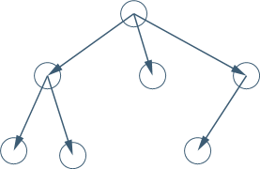
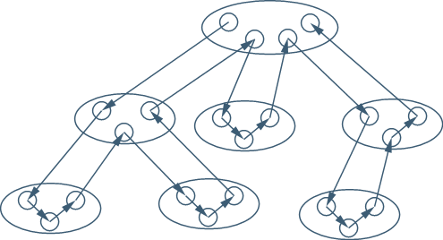
Ví dụ minh họa

Slide 60
Các bài toán với cây tổng quát
Bài toán duyệt:
  Không có khái niệm Inorder.
  PreOrder và PostOrder duyệt dựa trên đỉnh đầu vào A và đỉnh ra C. Các giá trị B_{k} = 0.
    Preorder : A = 1; C = 0.
    Postorder: A = 0; C = 1.
Bài toán về độ sâu, độ cao: A = 1; C = -1.
Bài toán kích thước cây con: A = 0; C = 1.

Slide 61
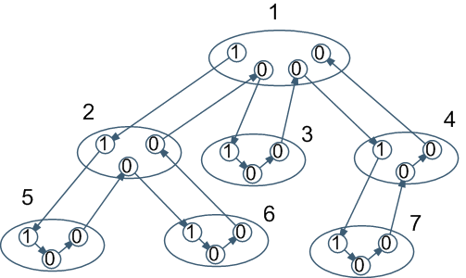
PreOrder: A = 1, B_{k} = 0, C = 0

Slide 62
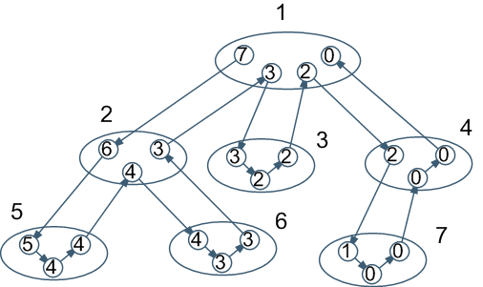
PreOrder: A = 1, B_{k} = 0, C = 0
[ 1 → 2 → 5 → 6 → 3 → 4 → 7 ]

Slide 63
3.3 Tree Contraction

Slide 64
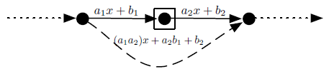
Phát biểu bài toán
Cho một cây nhị phân. Hãy thực hiện việc rút gọn cây lại thành 1 cây bao gồm 1 gốc và 2 nút con.
Ví dụ ứng dụng rút gọn 3 nút còn 2 nút:

Slide 65
Phương pháp tiếp cận
Cây T = (V,E) là 1 cây nhị phân gốc r:
  p(v) là nút cha của v trên cây T.
  sib(v) là nút anh em của v : là con của cùng 1 nút cha. (sib = sibling: anh chi em ruột).
Thao tác RAKE cho nút lá v: p(v) ≠ r
  Xóa các nút v, p(v) trên cây T.
  Nối sib(v) với p(p(v)) trên cây T.

Slide 66
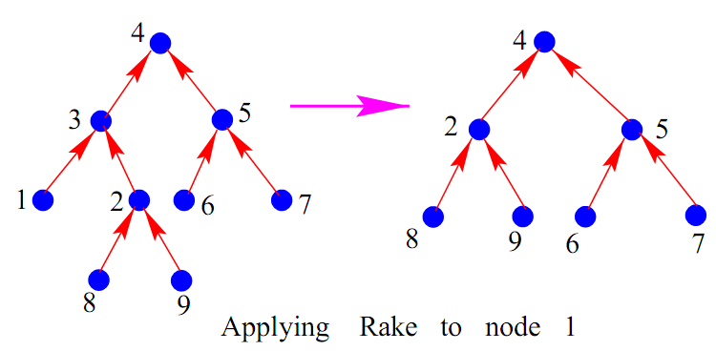
Phương pháp tiếp cận
Toán tử RAKE - rút gọn các nút lá:

Slide 67
Phương pháp tiếp cận
Vấn đề nảy sinh:
  Không thể thực hiện toán tử RAKE với nút lá nối liền với gốc.
  Không thể loại trừ tất cả các lá bằng toán tử RAKE song song với nhau ?
  → chỉ thực hiện trên các lá mà cha của chúng không kề nhau.
  Ví dụ: nút là 1, 8, 9 không thể cùng thực hiện.

Slide 68
Phương pháp tiếp cận
Cách giải quyết:
  Mỗi nút cha phải lưu trữ thông tin về con trái và con phải của mình.
  Đánh dấu các nút lá theo thứ tự từ 1,2,..
  Xét các nút có chỉ số lẻ:
    Các nút là con trái thì cha của chúng sẽ không kề nhau. Ta gọi là nhóm 1.
    Tương tự với các nút con phải lẻ. Ta gọi là nhóm 2.
  → thực hiện song song trên từng nhóm lần lượt sẽ đảm bảo không bị vi phạm điều kiện của RAKE.

Slide 69
Các bước thuật toán
B1. đánh dấu các nút lá theo thứ tự từ 1..n để lưu vào mảng Z, ngoại trừ 2 nút lá nằm bên trái, phải ngoài cùng.
Lặp:
  B2. Thực hiện RAKE với các nút Z[k] với k lẻ và là con bên trái.
  B3. Thực hiện RAKE với các nút Z[k] với k lẻ còn lại.
  B4. Gán Z = tập các Z[k] với k chẵn.
Cho đến khi còn lại 3 nút thì dừng lại.

Slide 70
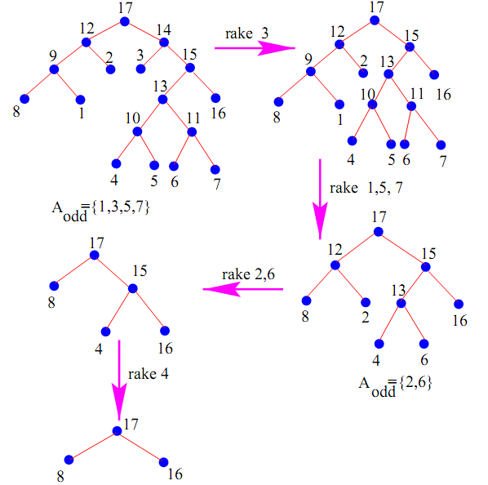

Slide 71
Các bước chi tiết
Giải bước 1 trong thuật toán:
  Cho cây T = (V,E).
  Hãy đánh số các lá từ trái qua phải (ngoại trừ 2 nút trái, phải ngoài cùng) theo thứ tự từ 1...n.
Cách giải quyết:
  Sử dụng chu trình Euler.
Ví dụ minh họa với cây nhị phân (mỗi nút có đúng 2 nút con).

Slide 72
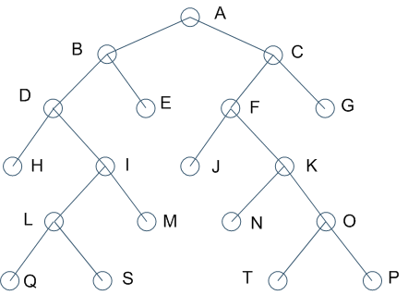
Đánh thứ tự các lá từ trái qua phải

Slide 73
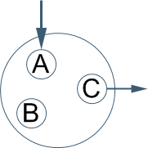
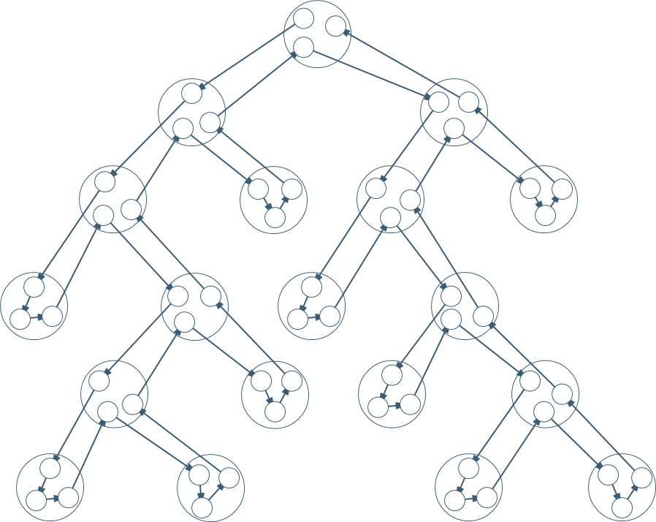

Slide 74
Xác định các nút lá
Xây dựng chu trình Euler trên cây.
Tại mỗi nút v : v[A] = 0; v[B] = 0; v[C] = 1.
Tính Suffix Sum đối với các nút trên danh sách sinh ra từ chu trình Euler.
Nút lá là nút có đặc điểm: giá trị suffix tại các nút con bằng nhau: v[A] = v[B] = v[C].
Từ hình vẽ xác định các lá:
[ H Q S M E J N T P G ]

Slide 75
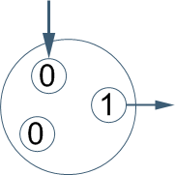
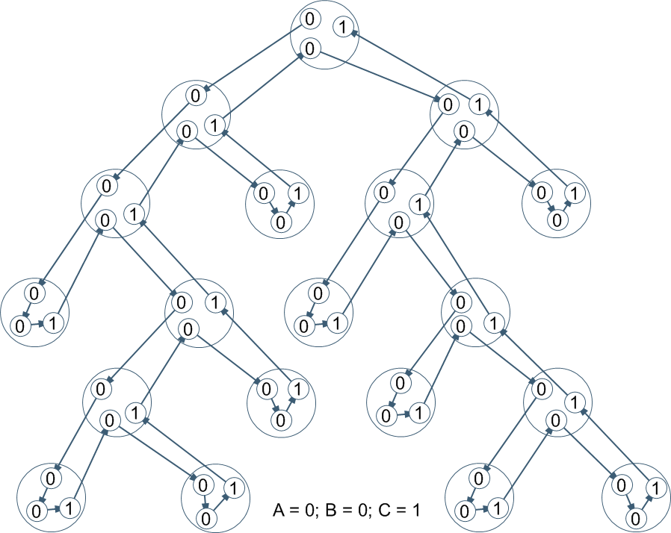

Slide 76
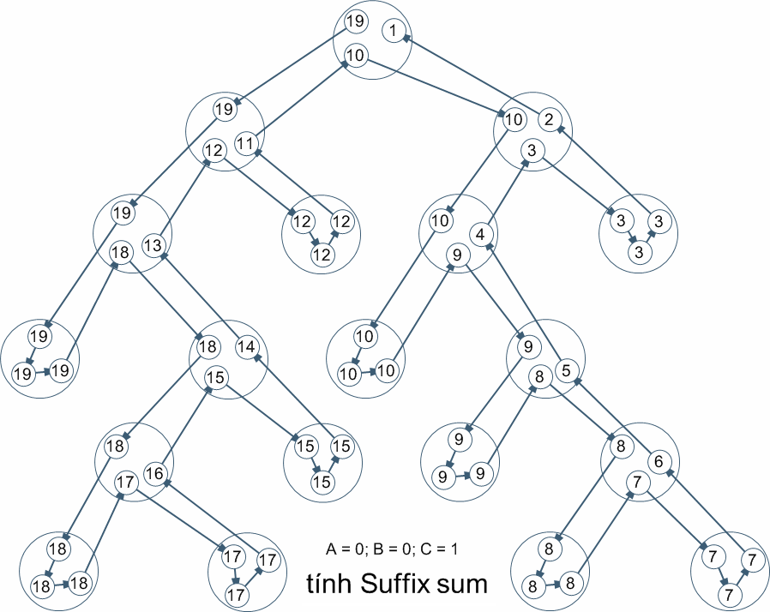

Slide 77
Đặt thứ tự cho các lá
Đặt A = 1, B = 0, C = 0.
Tính Suffix sum cho các nút trên danh sách sinh ra từ chu trình Euler.
Thứ tự các lá sắp xếp từ phải qua trái thông qua giá trị v[A]
Có thể đánh số từ trái qua phải bằng công thức: |số lá| - v[A] + 1.
Lưu trữ các lá ngoại trừ các lá ngoài cùng bên trái và bên phải vào mảng Z[1..n].

Slide 78
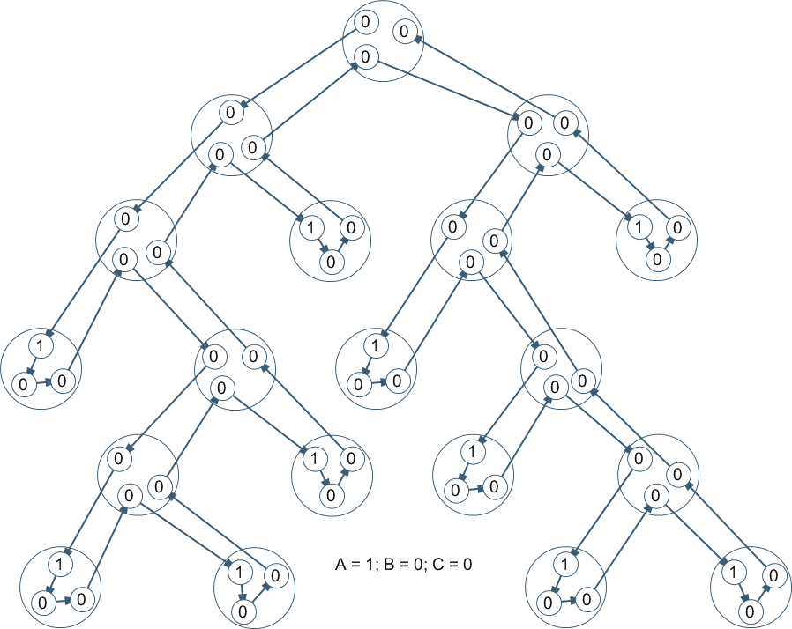

Slide 79
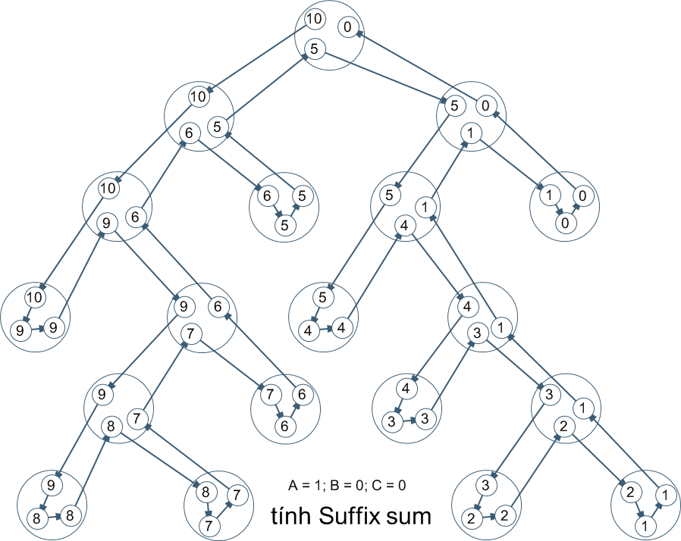

Slide 80
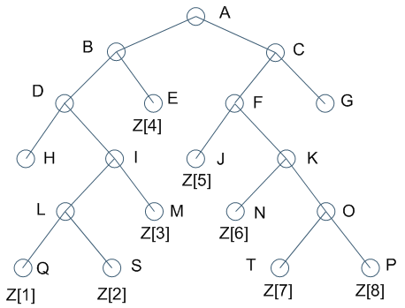
Đánh thứ tự các lá từ trái qua

Slide 81
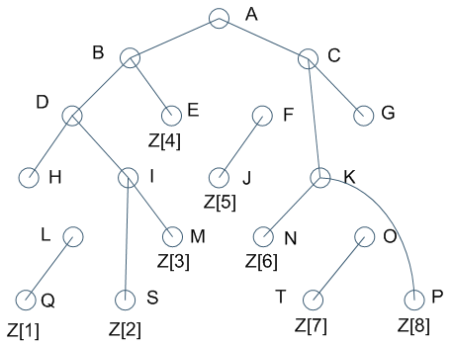
Tree Contraction (B1.1)
RAKE : Z[1], Z[5], Z[7]

Slide 82
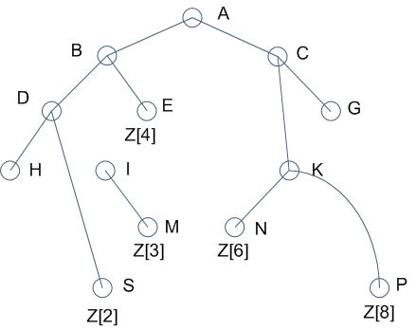
Tree Contraction (B1.2)
RAKE : Z[3]

Slide 83
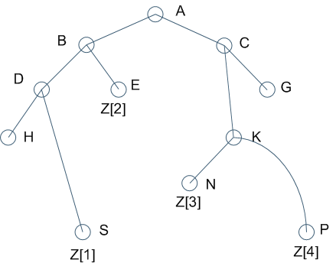

Tree Contraction (B1.3, B2.1)
Gán Z = Z[k] với k chẵn
RAKE: Z[3]

Slide 84


Tree Contraction (B2.2, B2.3)
RAKE : Z[1]
Gán : Z = Z[k] với k chẵn

Slide 85




Tree Contraction (B3.1, B3.2)
RAKE: Z[1]
Kết thúc
Gán: Z = Z[k] với k chẵn
RAKE : Z[1]

Slide 86
Cám ơn!

